Slide 1

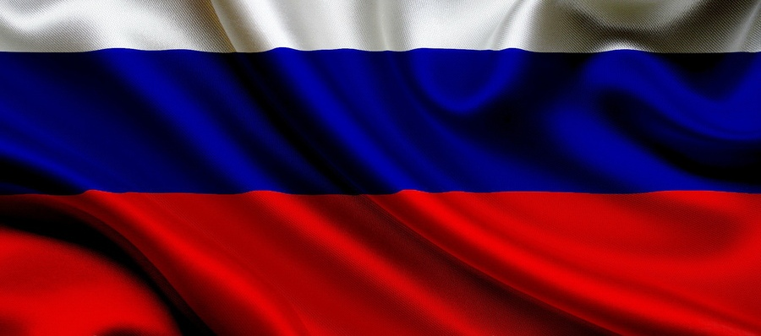
Я – ГоТОв!
Проект
Скупкина Леонида

Slide 2
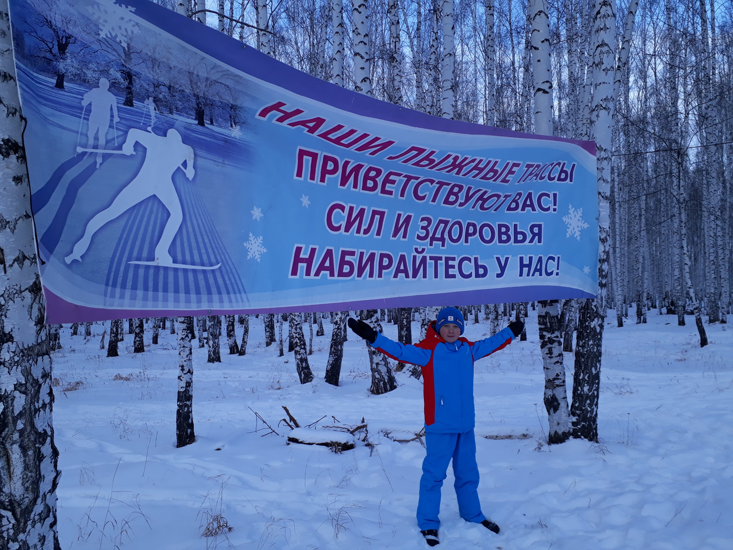
Я – Скупкин Леонид, ученик 6 класса школы №25 города Нижний Тагил, занимаюсь лыжными гонками, имею 3-й взрослый разряд, награждён ДВУМЯ золотыми знаками ГТО, хочу поделиться своим опытом подготовки к сдаче нормативов комплекса ГТО.

Slide 3

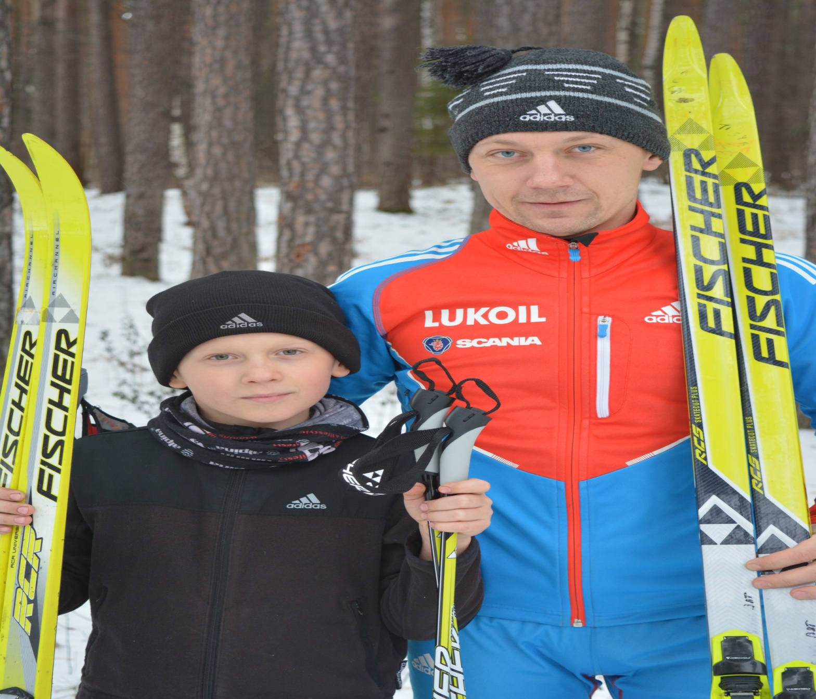
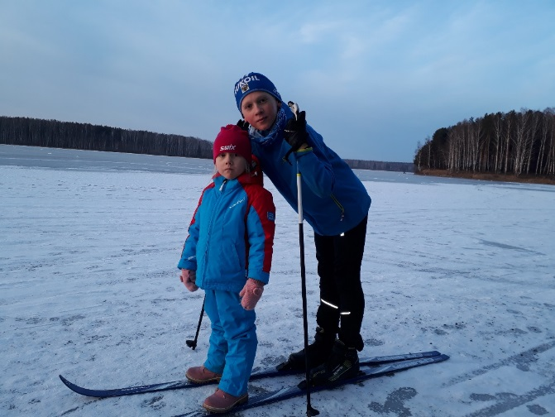
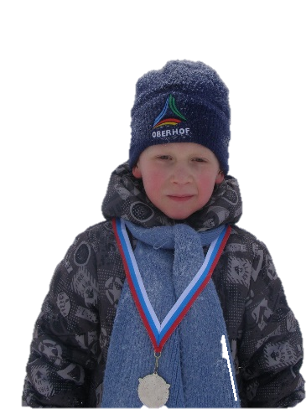
Здоровый образ жизни, потребности и привычки регулярно заниматься физкультурой и спортом начинаются с детства, ведь ценности, сформированные в детстве и в семье, остаются с человеком на всю жизнь.

Slide 4
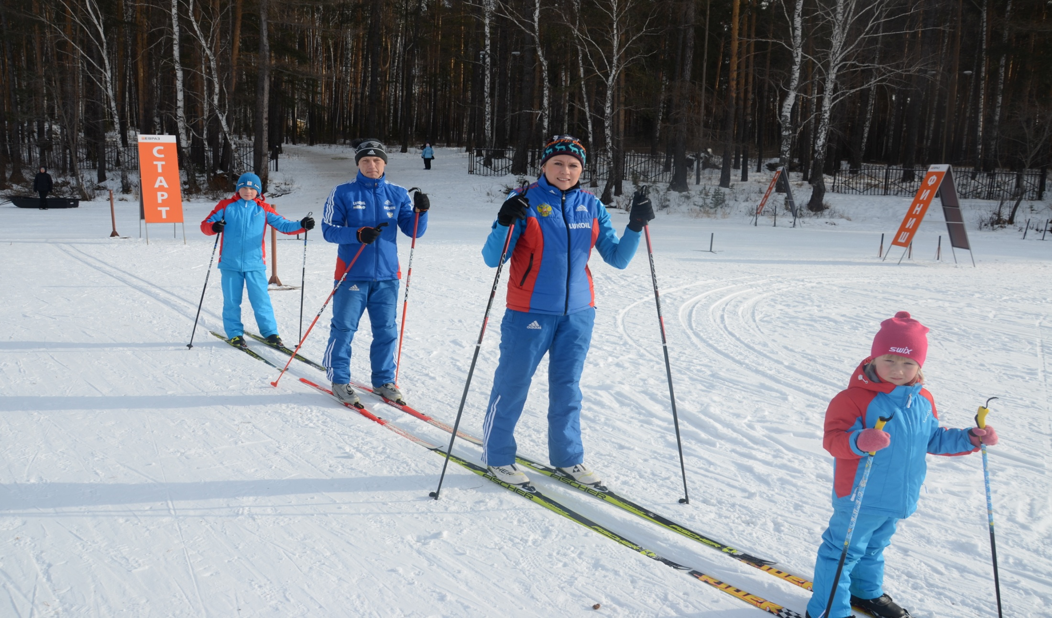
Папа, мама, я и сестра – спортивная семья!

Slide 5
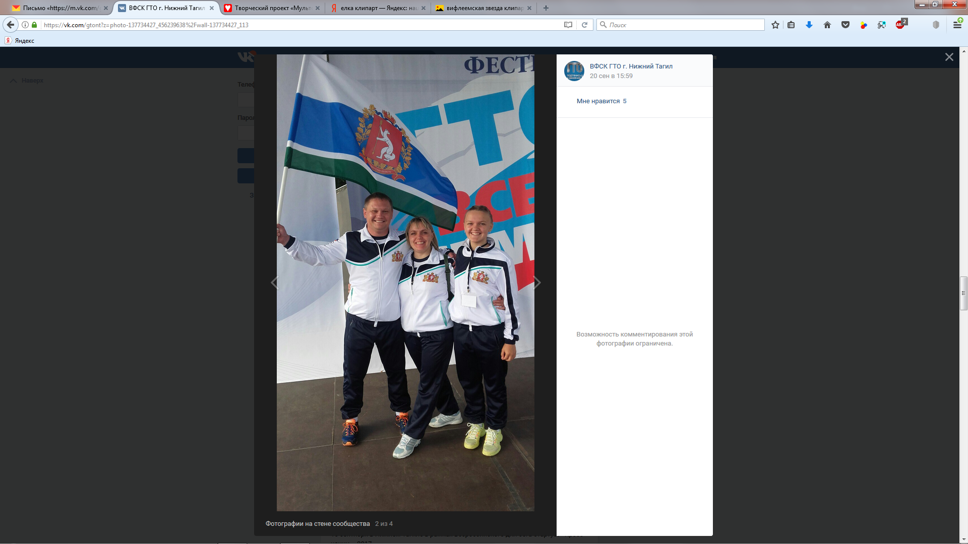
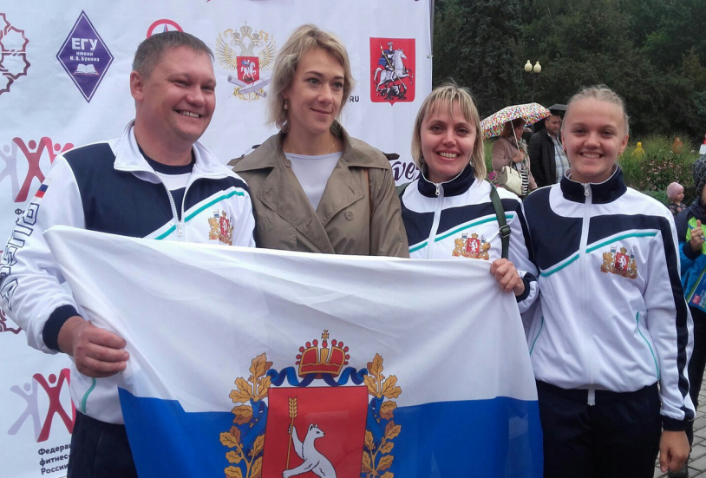
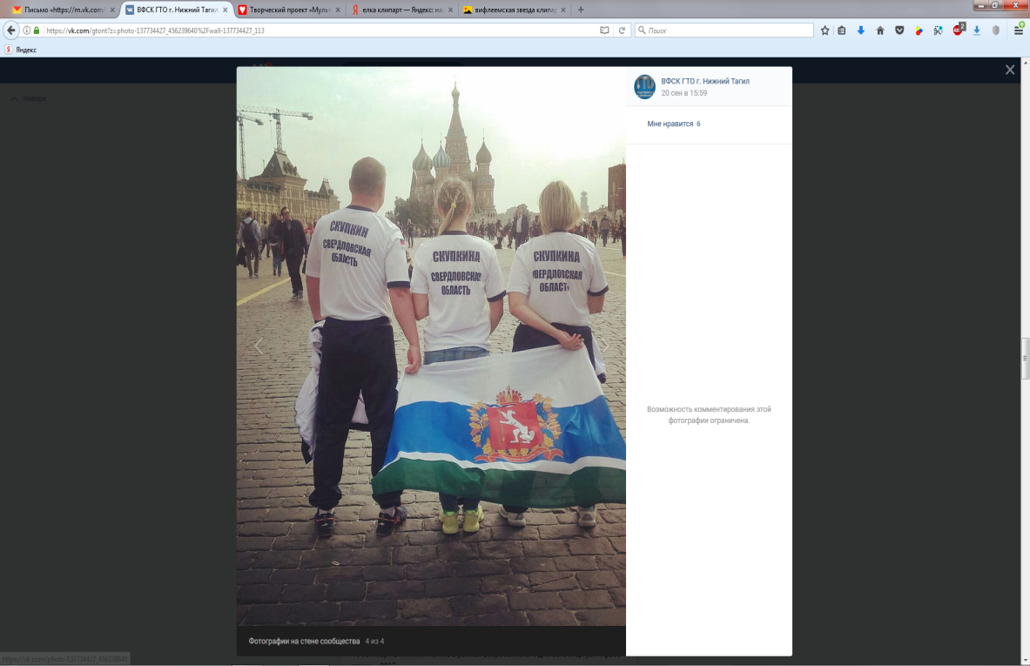
Большую роль в увлечении физической культурой и желание быть здоровым и успешным в жизни демонстрирует наша большая спортивная семья Скупкиных.
Победители регионального этапа Всероссийского конкурса "ГТО всей семьёй" - семья Скупкиных.
Они стали участниками финала конкурса, который проходил 17 сентября 2017 года в г. Москве.
Скупкины держались на высоте, показали достойные результаты, прославили наш город Нижний Тагил и
Свердловскую область.

Slide 6
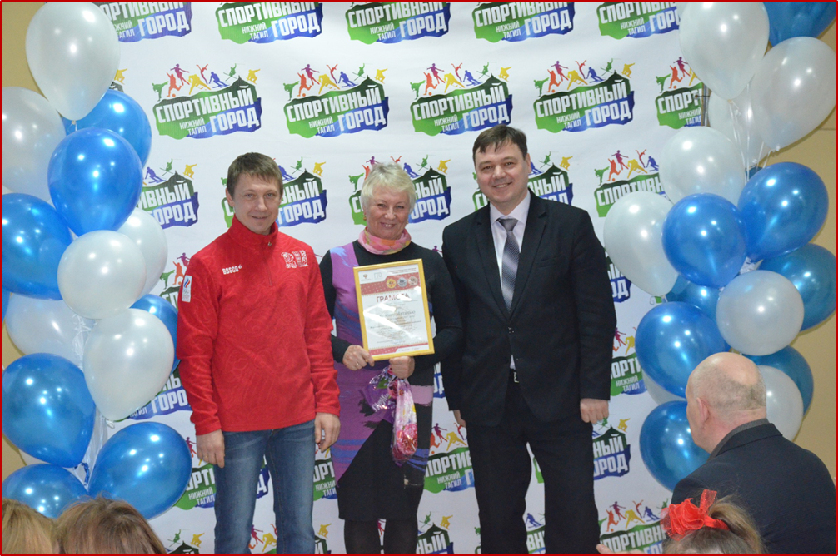
Вручение золотого знака ГТО моей бабушке –
Скупкиной
Наталье Леонидовне
в 2016 году.

Slide 7
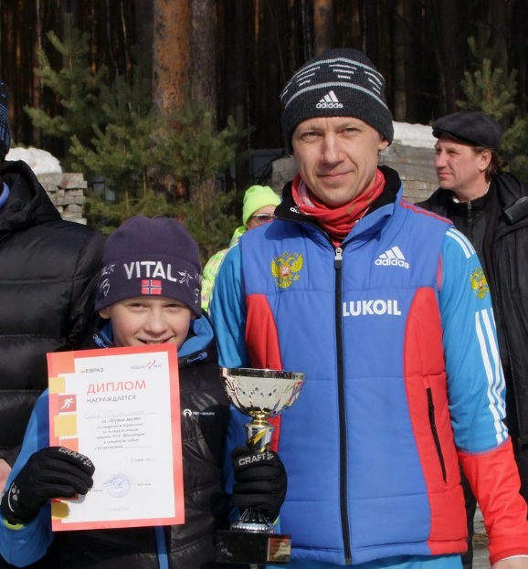
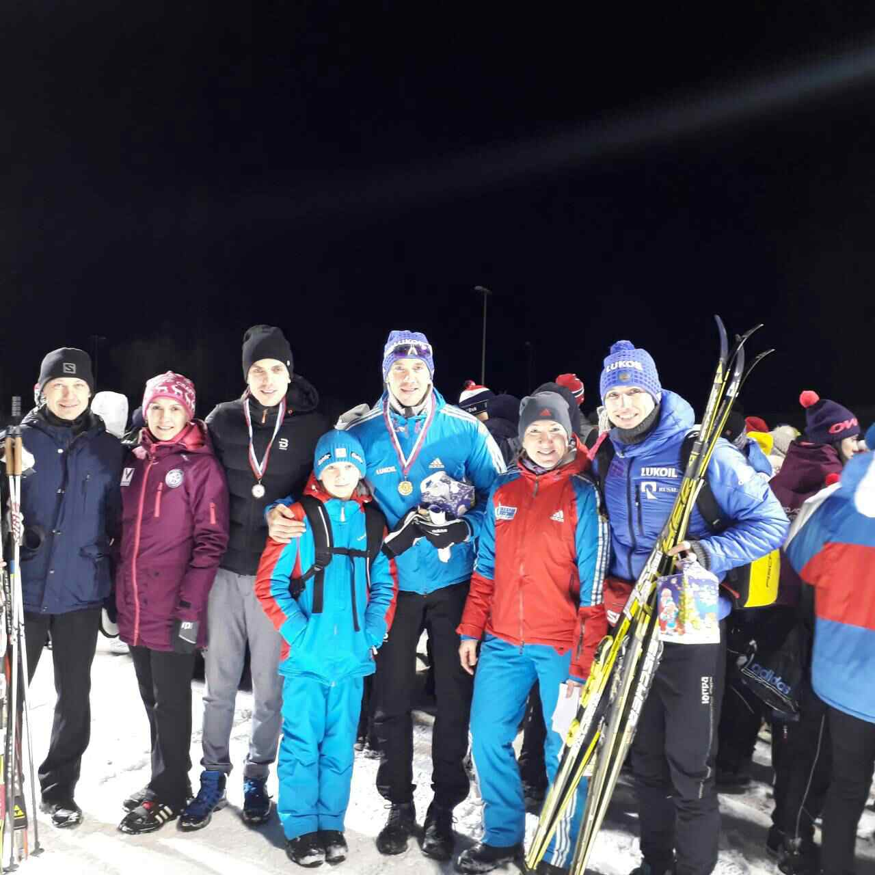
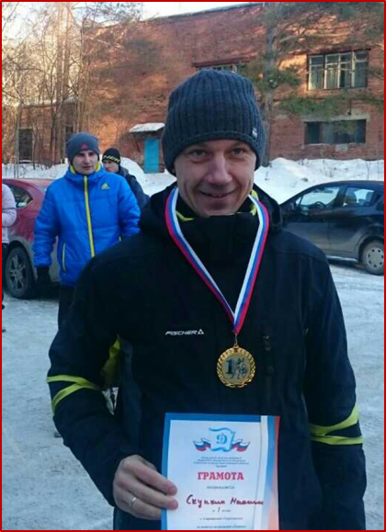
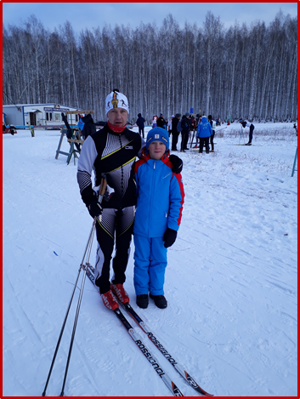
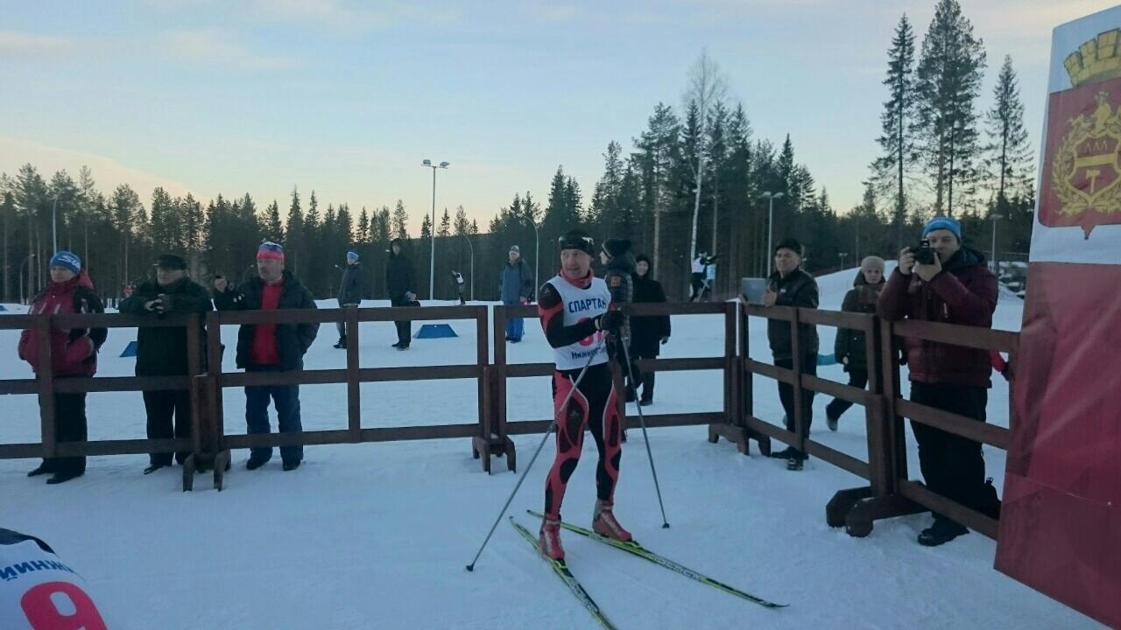
Мой папа - тренер. Я в курсе всех его спортивных достижений. Я горжусь семейными спортивными традициями и буду стремиться их продолжать и быть достойным спортивной славы школы №25.

Slide 8
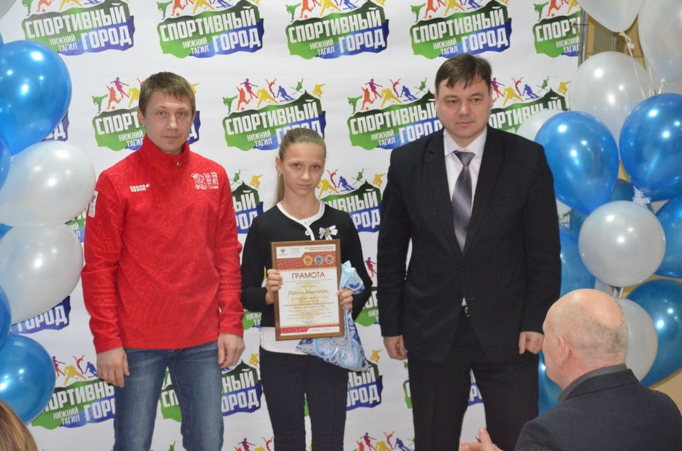
Почётными гостями стали начальник Управления по развитию физической культуры, спорта и молодёжной политики Администрации города Нижний Тагил - Дмитрий Валерьевич Язовских и мастер спорта по лыжным гонкам, 14-ти кратный победитель соревнований по лыжным гонкам
"Тагильская снежинка", неоднократный призёр и победитель чемпионатов УрФО – МОЙ ПАПА, ТРЕНЕР
Скупкин
Максим Александрович.
21 декабря 2017 года в ФОКе "Президентский" состоялось
Итоговое мероприятие Всероссийского физкультурно-спортивного фестиваля
"ГТО-одна страна, одна команда!".

Slide 9
Моя спортивная жизнь

Slide 10
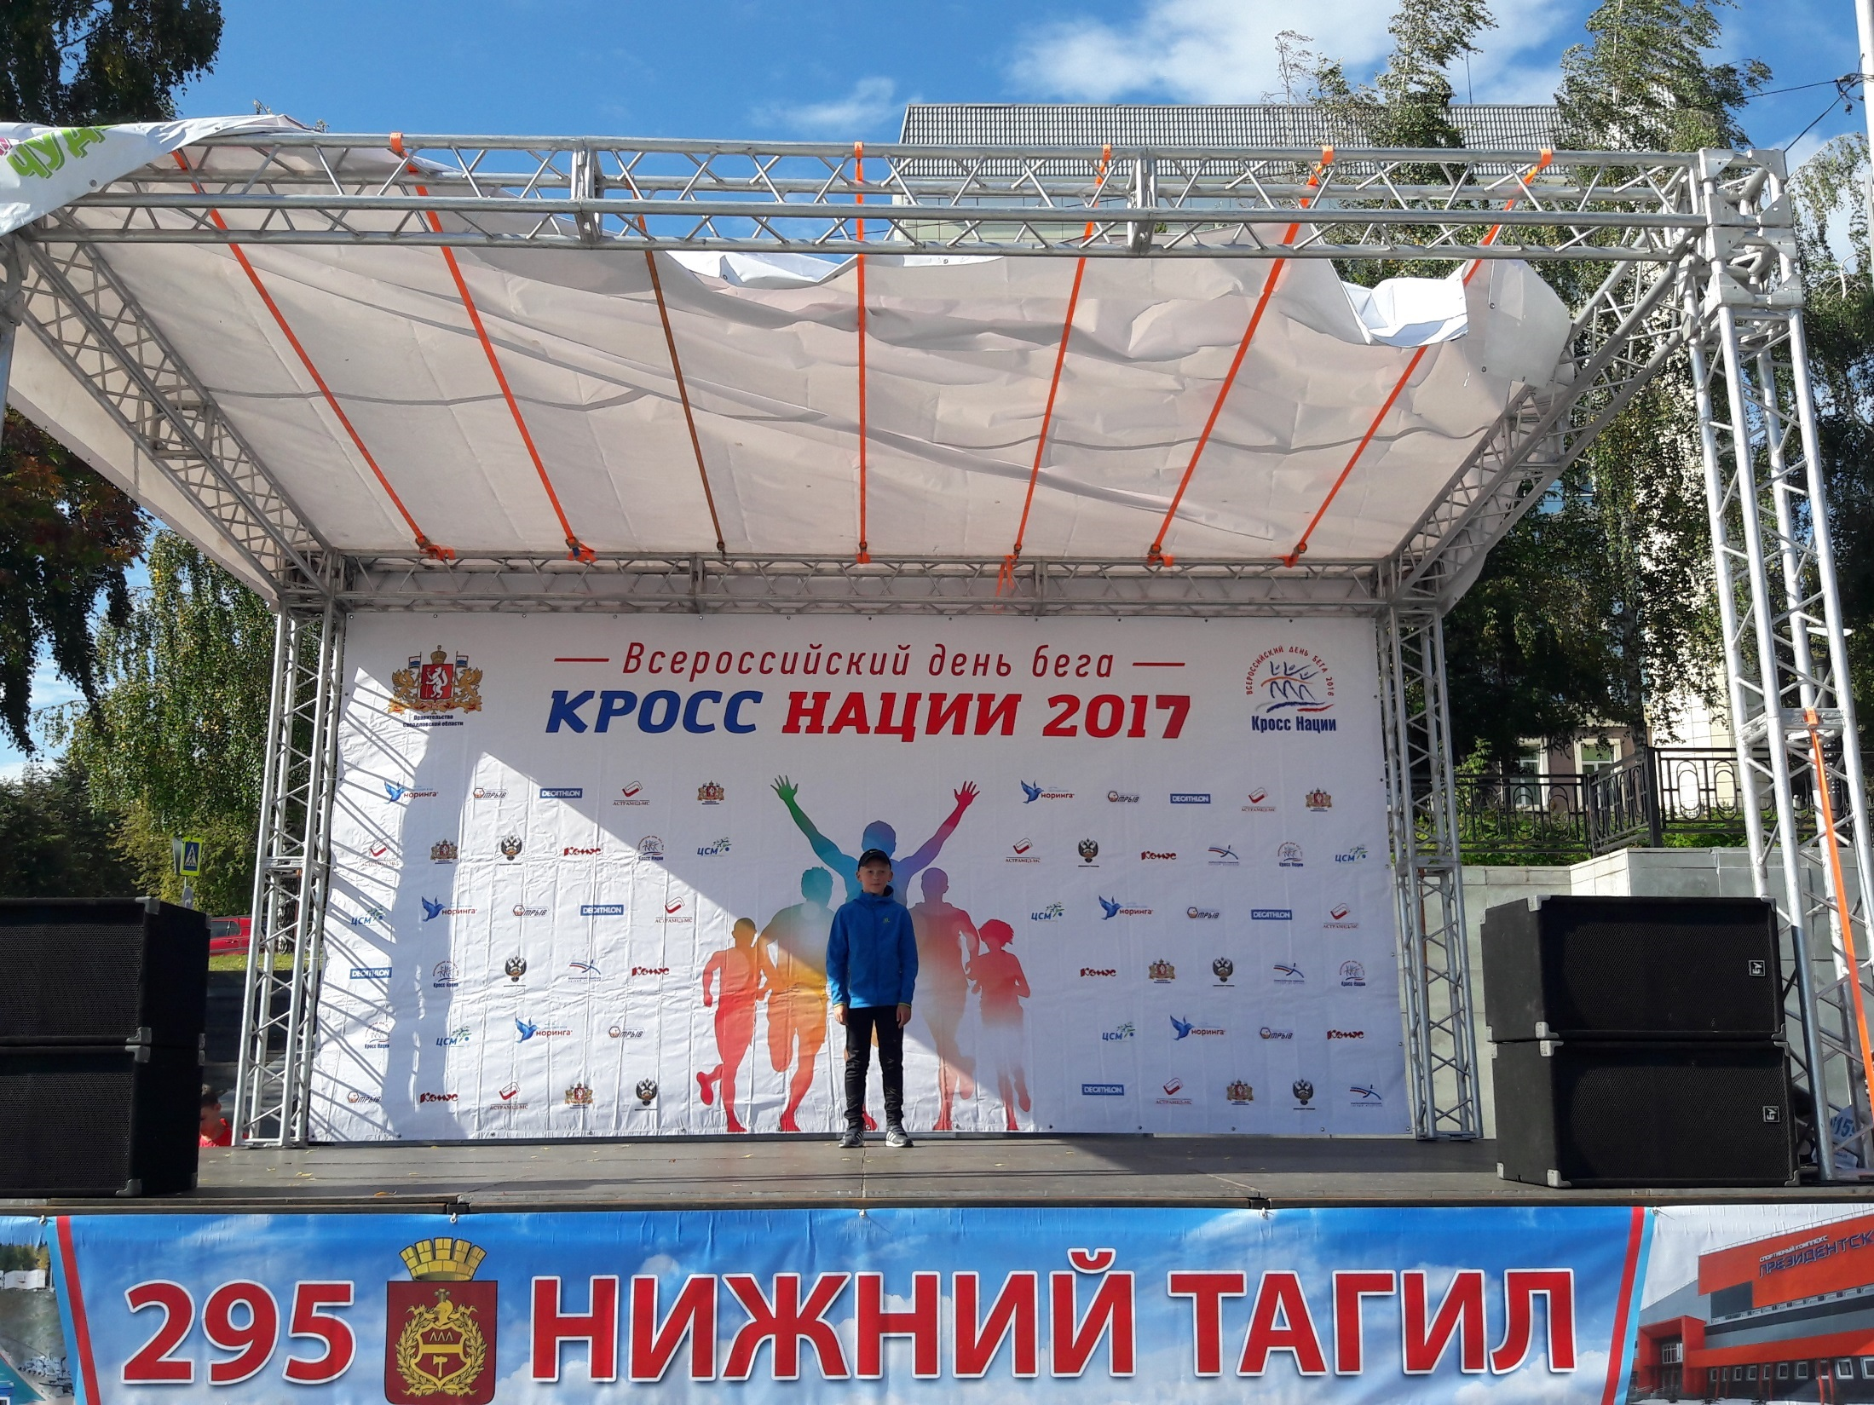

Slide 11
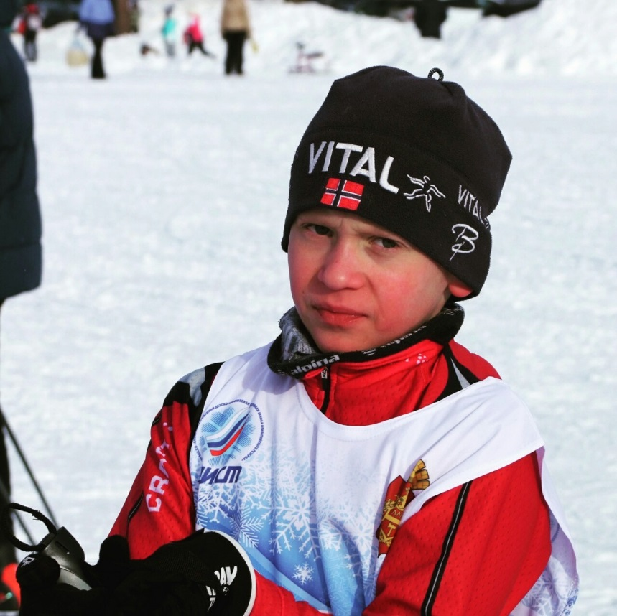
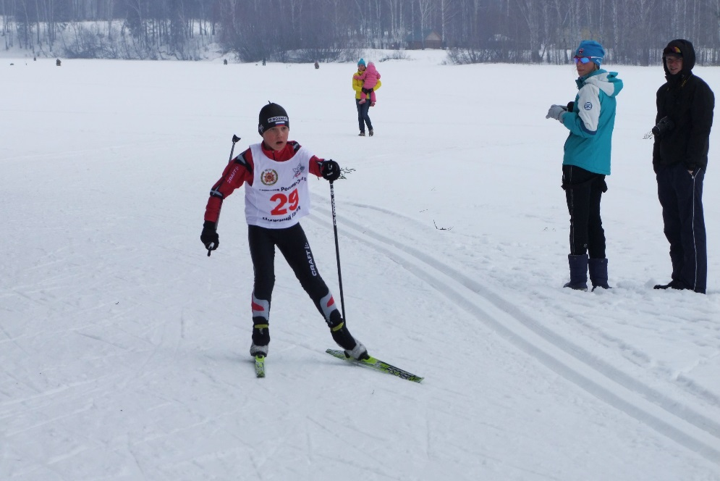
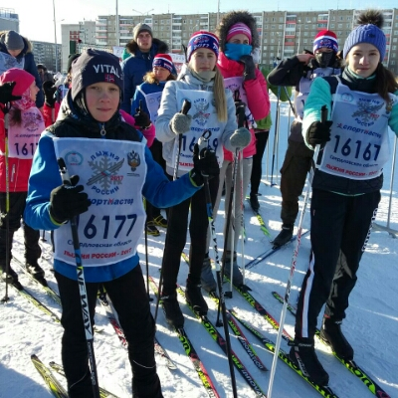
Скупкин Леонид - победитель личного чемпионата города 2016 года по лыжным гонкам среди начальных классов
(3 взрослый разряд),
тренер М.А Скупкин.

Slide 12
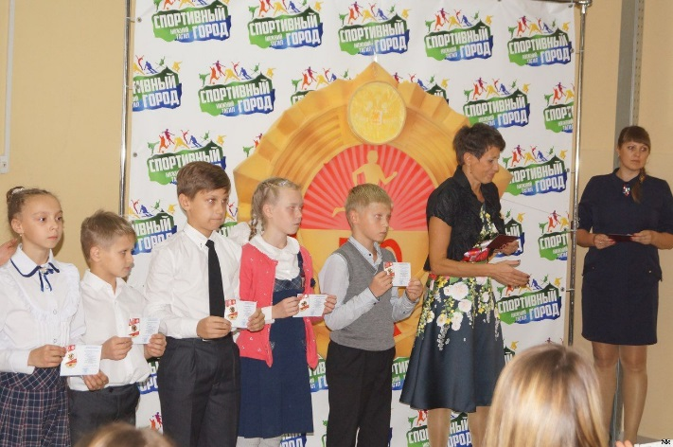
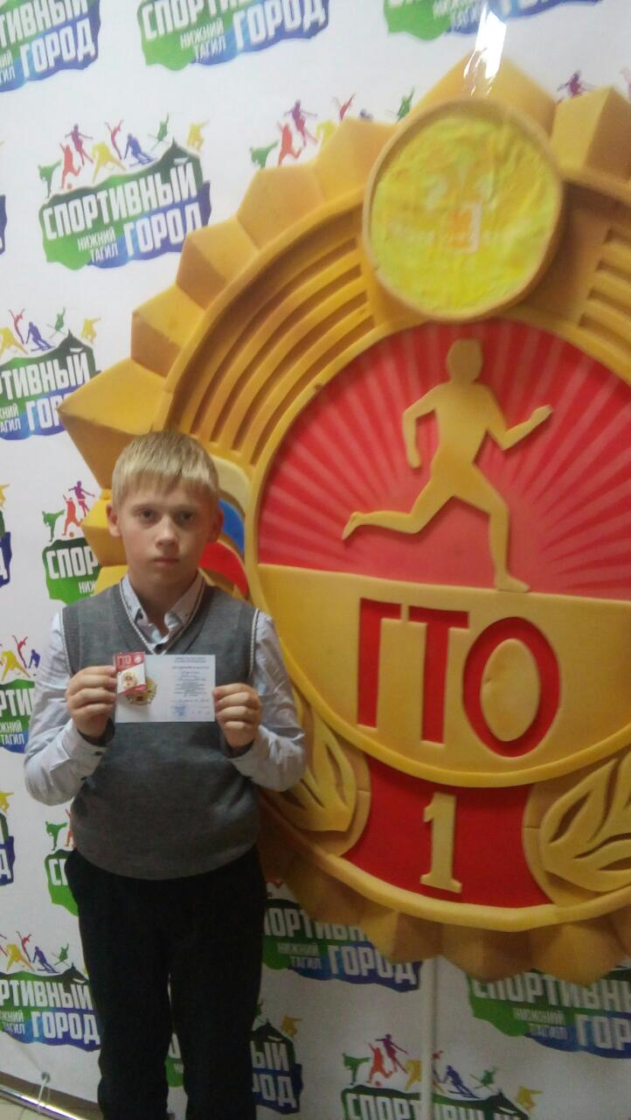
12 октября 2017 года в ФОКе "Президентский" состоялось торжественное вручение золотых знаков отличия комплекса ГТО. Я, Лёня Скупкин был награжден золотым знаком ГТО.

Slide 13
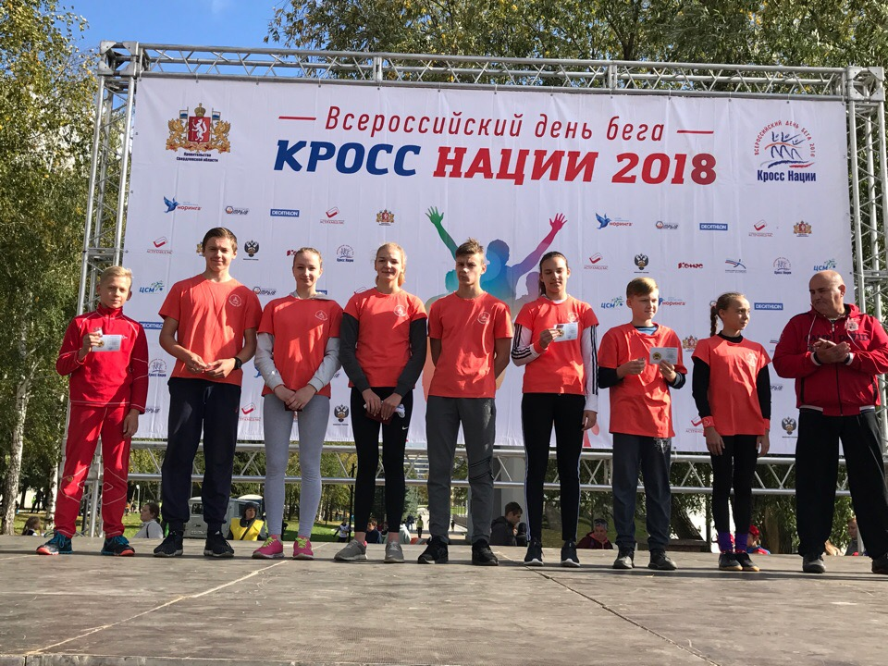
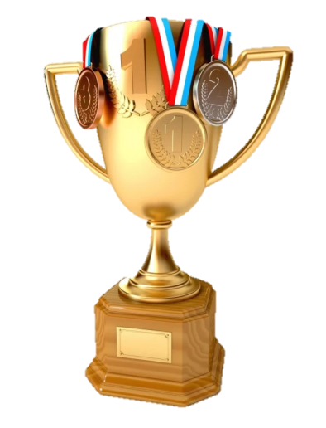
Обладатели золотого знака ГТО были торжественно награждены
16 сентября 2018 года на Кроссе наций.
И я в этой команде!!!

Slide 14
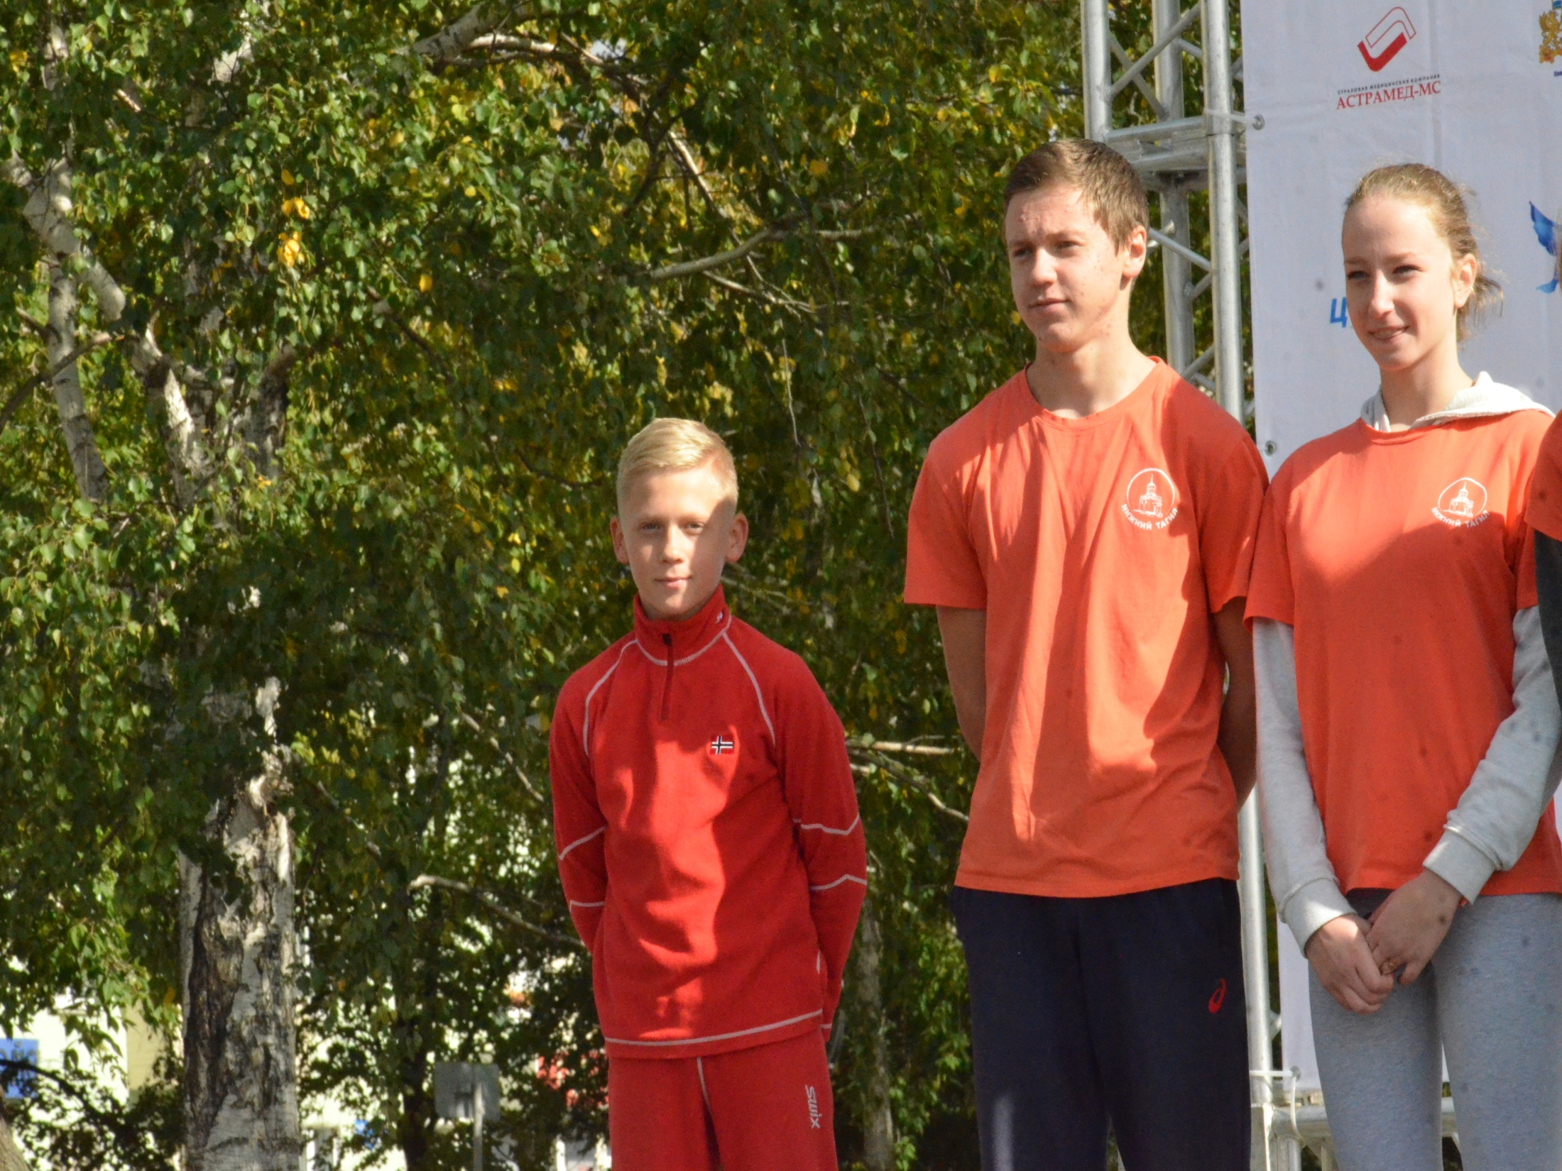
Мой второй золотой знак ГТО!
Я этим горжусь!

Slide 15
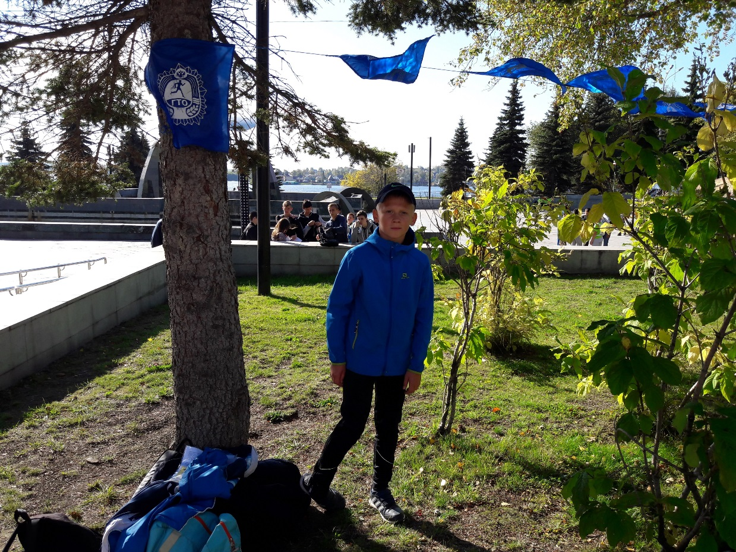
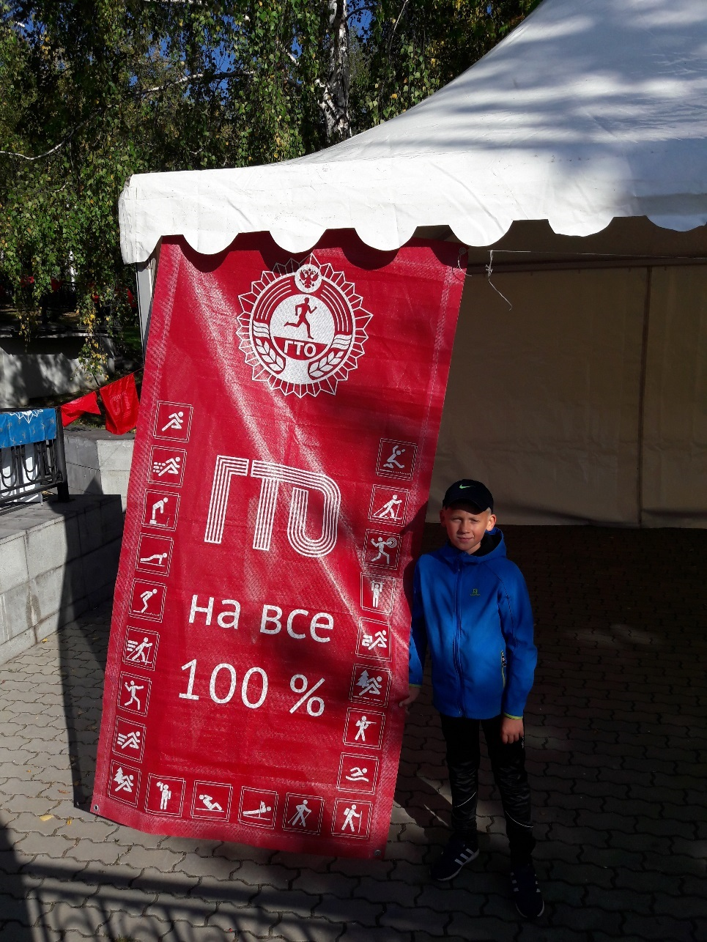
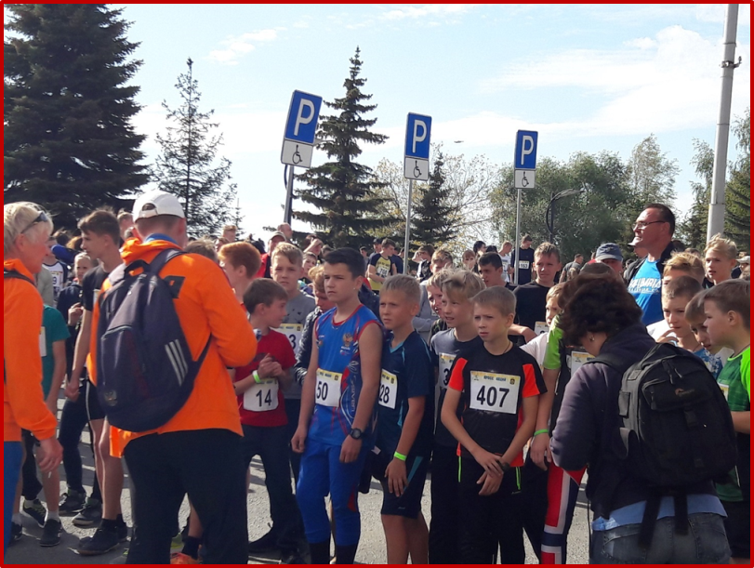

Slide 16
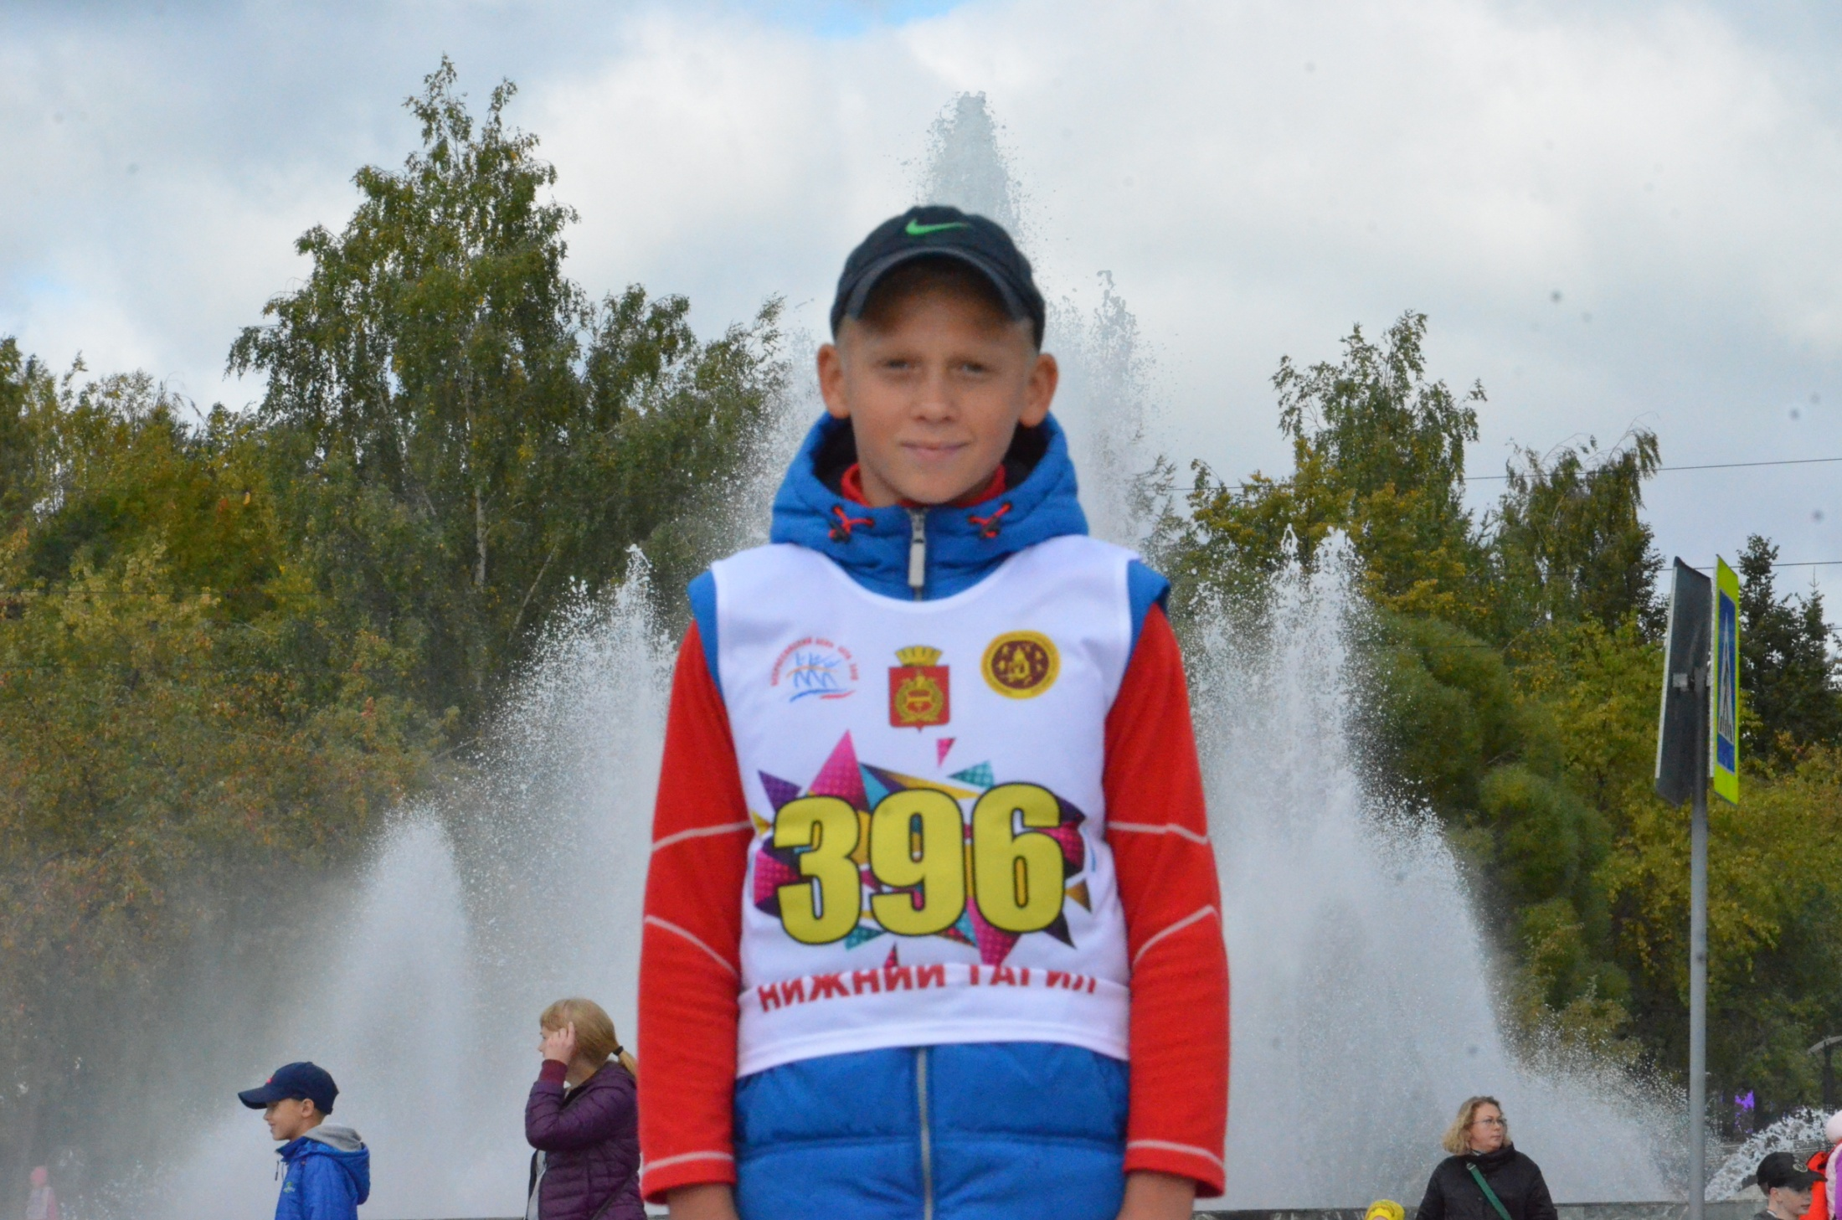
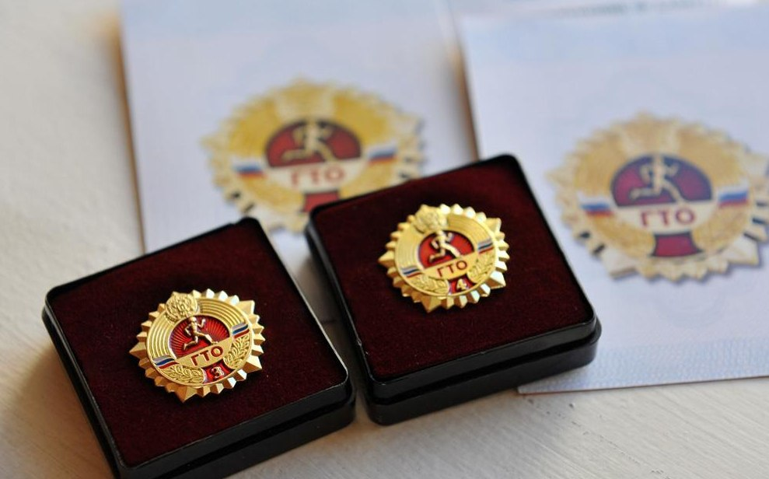
Моя подготовка начинается с лета.

Slide 17
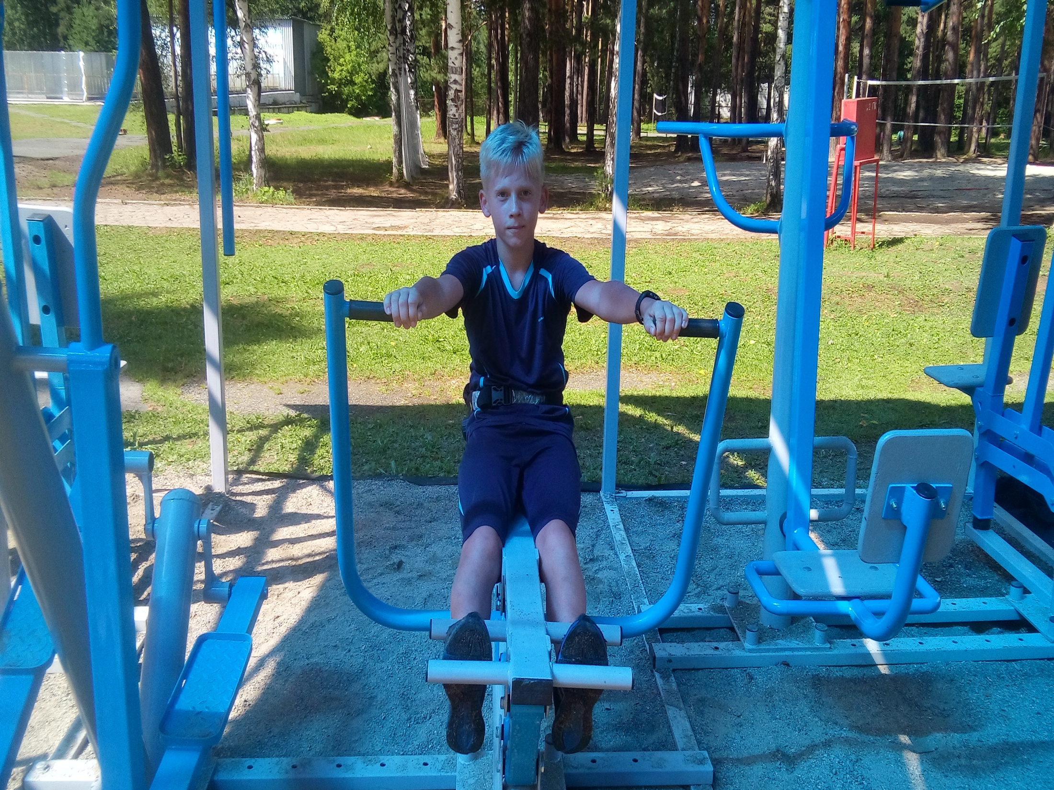
Мой тренировочный процесс.

Slide 18
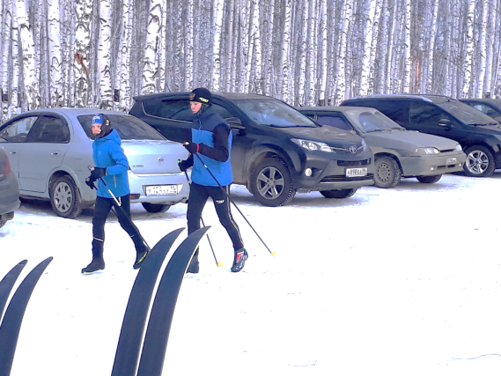
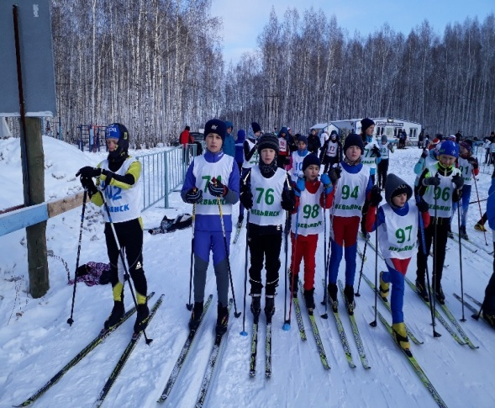
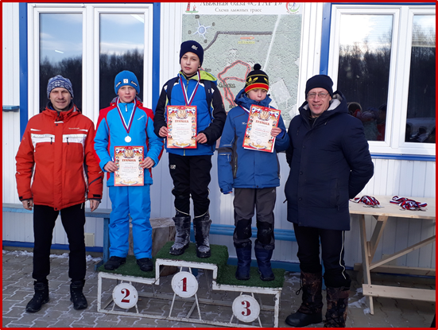
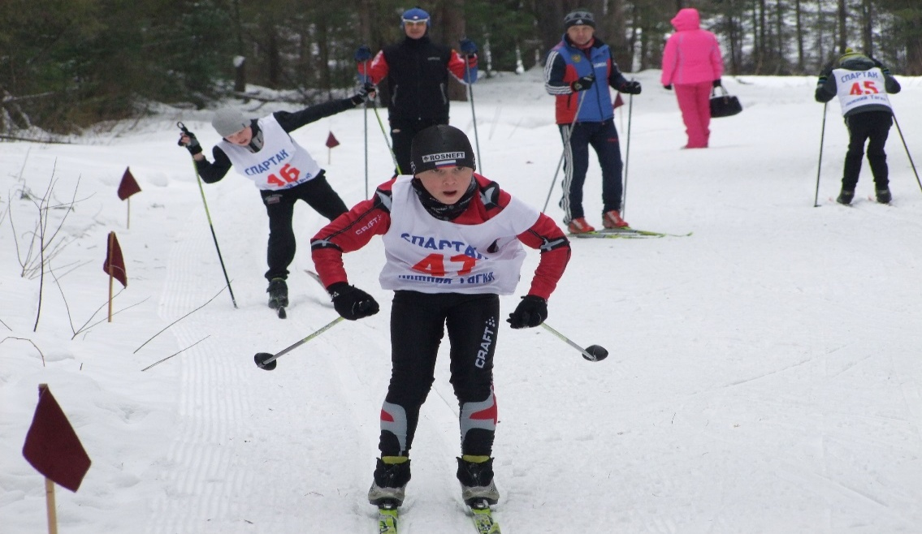
Тренировочный процесс:
разминка
Постоянное участие в соревнованиях разного уровня.
Анализ результата соревнований, выработка тактики
– один из этапов
подготовки спортсмена.
Меня тренирует мой папа, он всегда внимательно следит за моими
успехами и неудачами, относится ко мне строго.

Slide 19
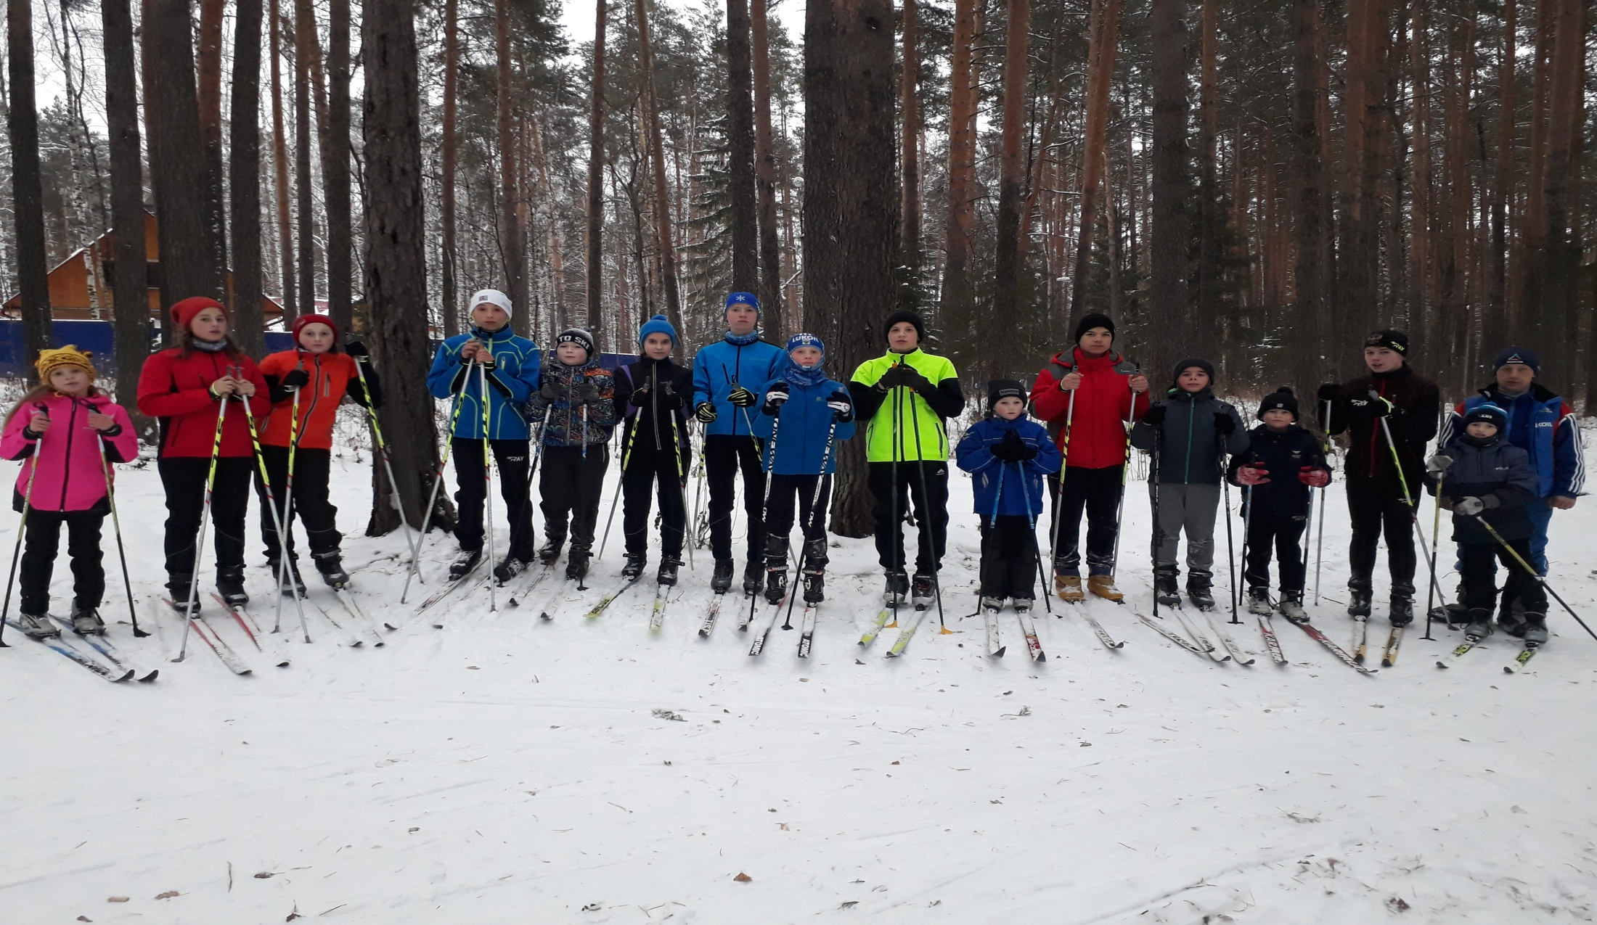
Лыжные гонки – один из видов сдачи норм ГТО.

Slide 20
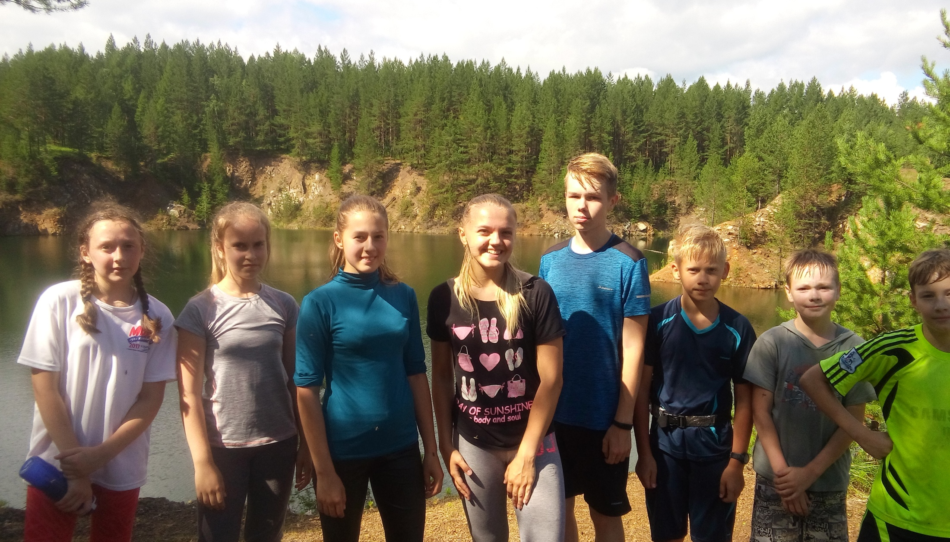
Утренняя пробежка- укрепляют иммунитет! Готовимся к сдаче норм ГТО всей командой!

Slide 21
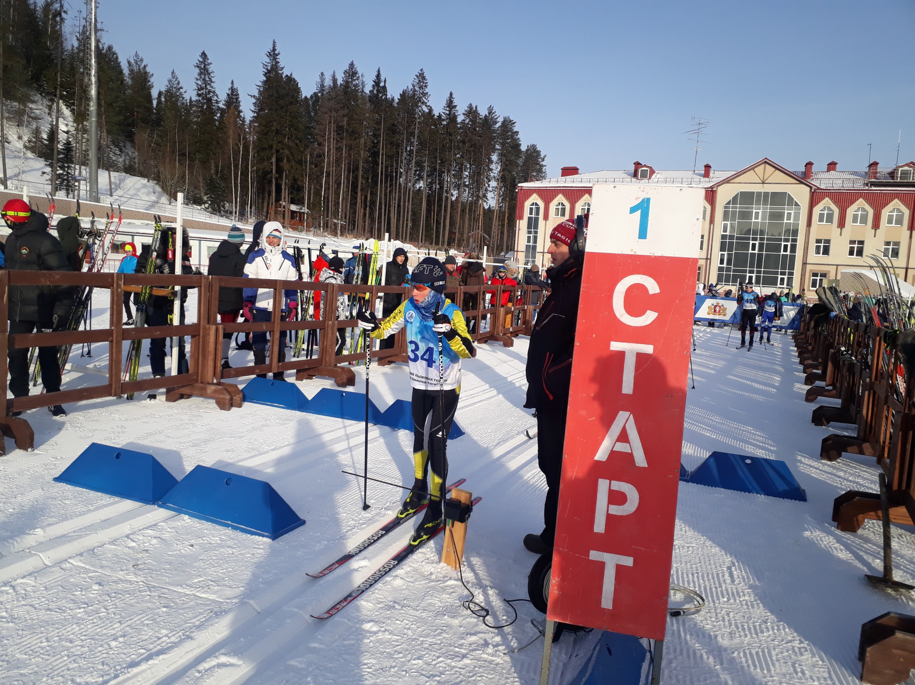

Slide 22
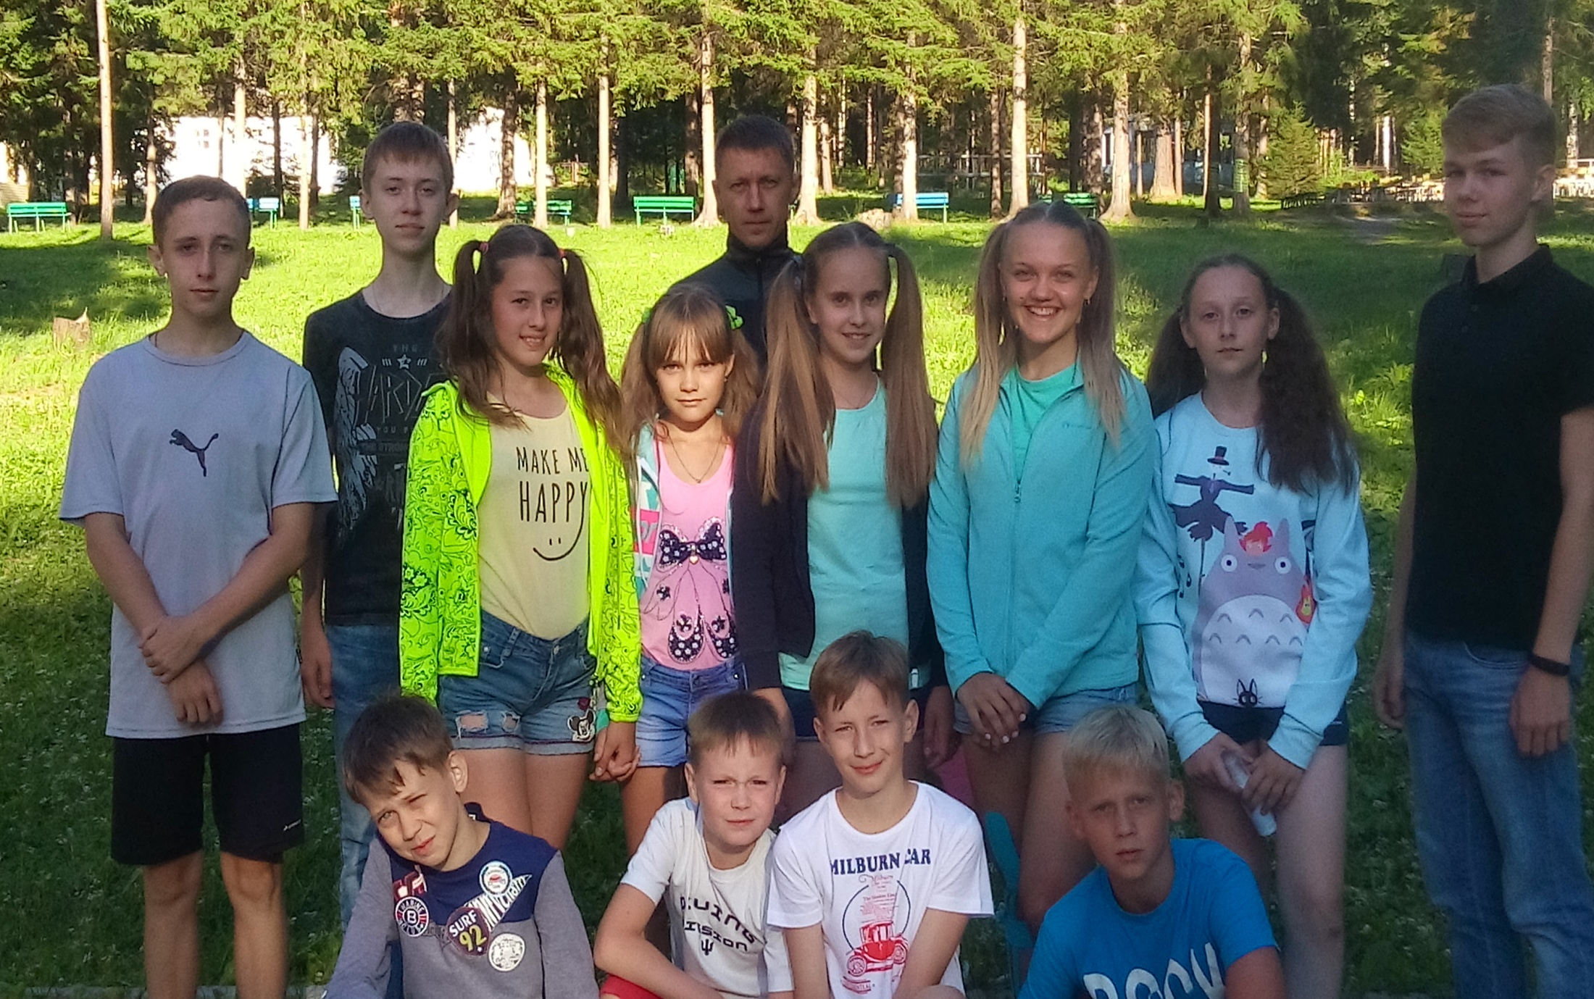
Наша команда лыжников на тренировочном сборе в лагере
«Золотой луг»

Slide 23
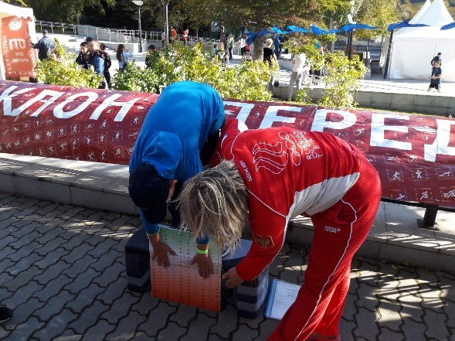
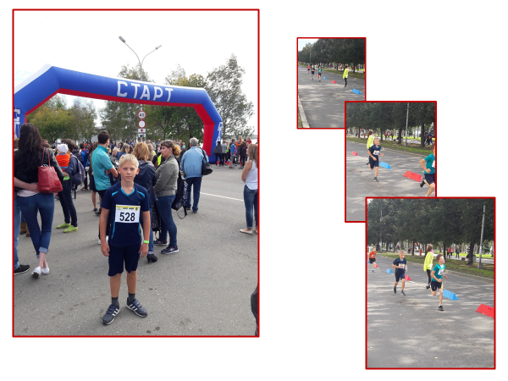
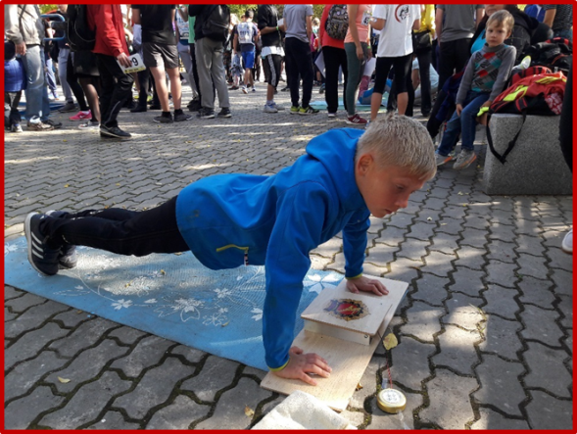
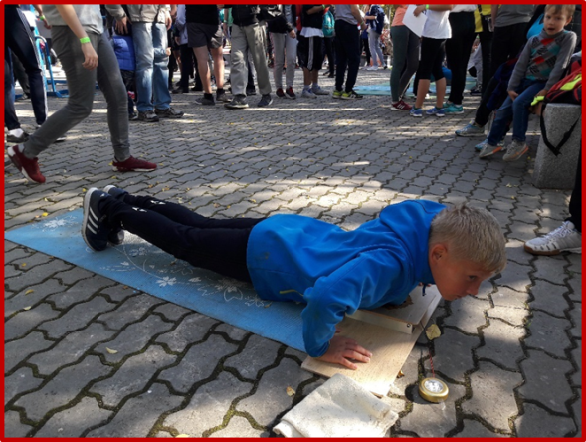
Тесты при сдаче нормативов комплекса ГТО

Slide 24
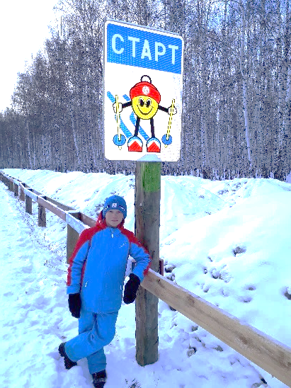
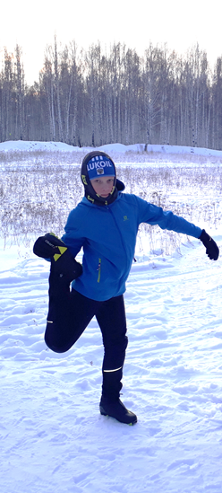
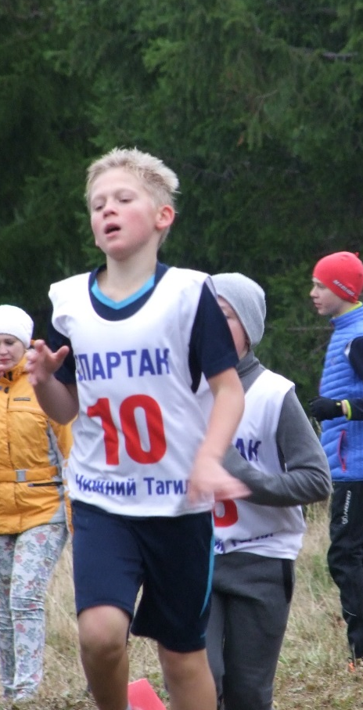
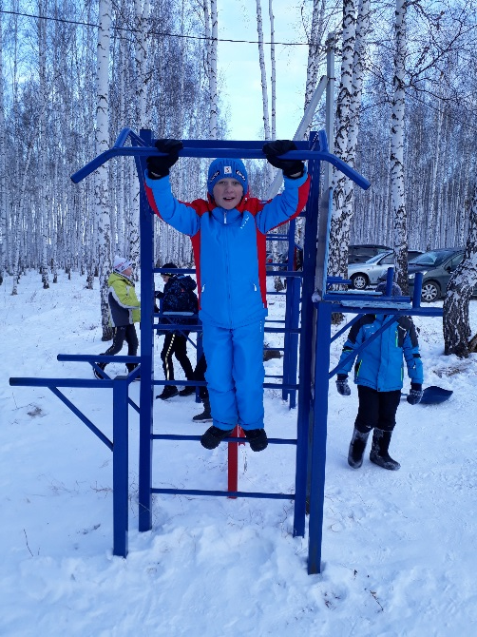
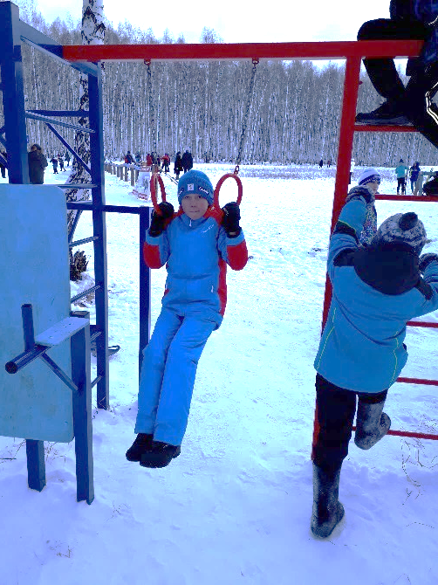
Для поддержания хорошей физической формы лыжнику нужно заниматься и зимой
и летом.
Для лыжника важна гибкость, существует много упражнений, которые я использую на тренировках.
Я использую разные тренажёры, которые позволяют укреплять мышцы рук.

Slide 25
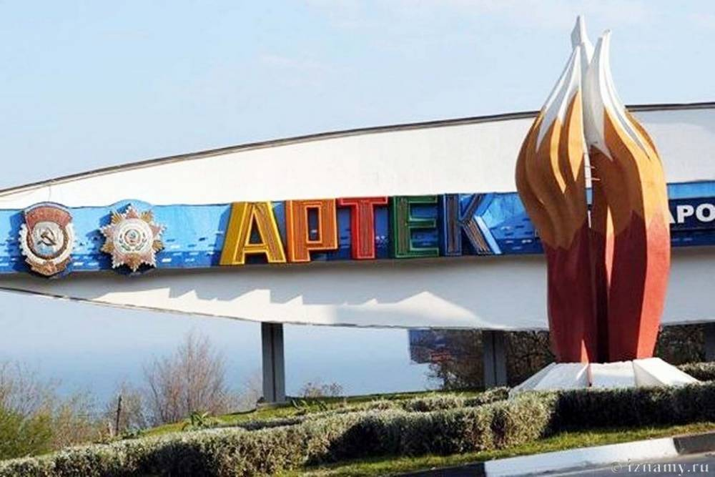
15 марта 2019 г. я был приглашен в международный детский центр АРТЕК.

Slide 26
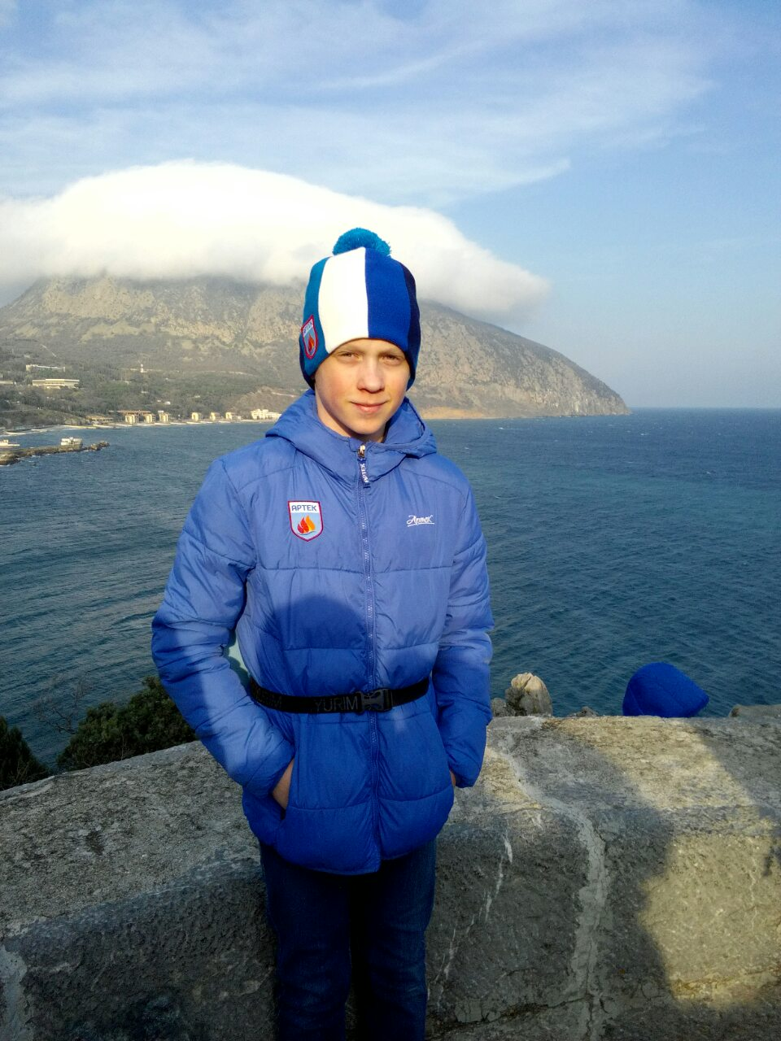
Занимайтесь спортом и сдавайте нормы ГТО!!!

Slide 27

АРТЕК – МОЯ МЕЧТА!
И она сбылась!!!

Slide 28


